Slide 1
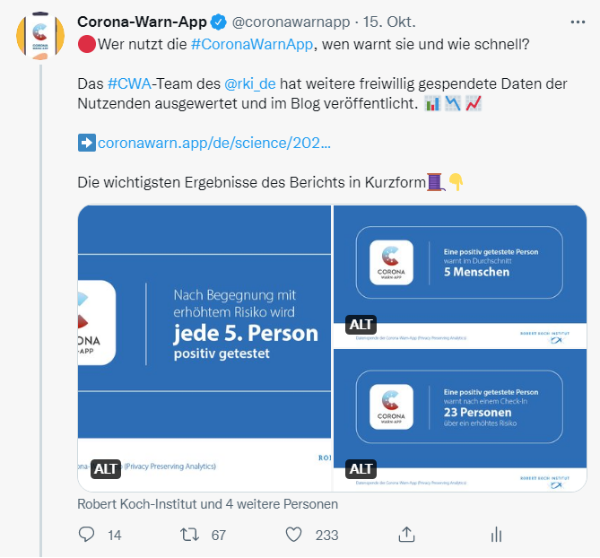
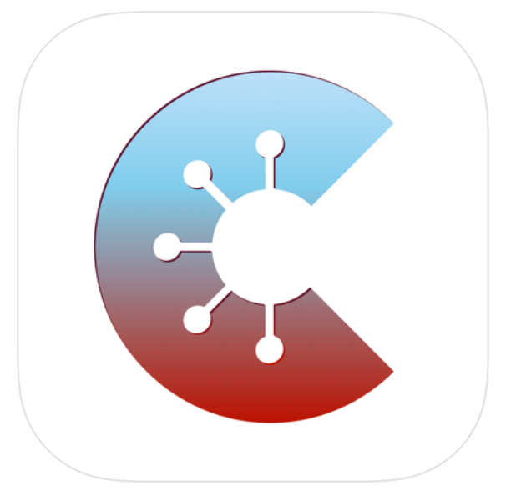
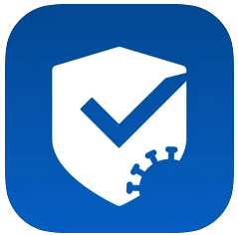


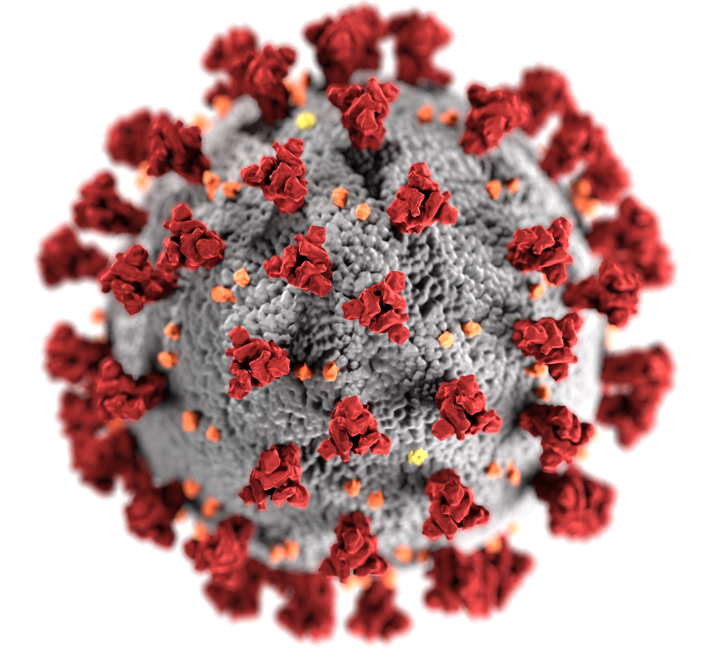
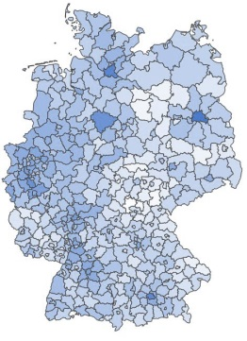

Update Digitale Projekte
Kennzahlen: > 35 Millionen Downloads |>560.000 geteilte positive Ergebnisse |
Entwicklung: Version 2.12. (ab 20. September)
- 7-Tage-Inzidenz der Hospitalisierung
- Zahl der COVID-Erkrankten auf Intensivstationen
- universeller QR-Code-Scanner
- Interaktives Dashboard (Downloads, Tests, Warnungen usw.)
Kommunikation: Evaluationsbericht PPA
- Tweet: 80k Impressions, 4000 Interaktionen, 282 Link-Klicks
Version 2.11/2.12
-Tweets: ~75/80k Impressions (Retweets RegSprecher, BSI, BMG)
-Gutes Medienecho (dpa -> klassische Medien)
Kennzahlen: CovPass-App: >22 Mio. Downloads (Stand 16.10.)
CovPassCheck-App: ca. 525.000 Downloads (Stand 16.10.)
Entwicklung: Version 1.10 veröffentlicht: u.a. ScreenReader-Anwendung, Taschenlampenfunktion integriert
Kommunikation: Tweet zu CovPassCheck-App auf @coronawarnapp,
>250k Impressions, 500 RT, Kommentare
Kennzahlen: > 50.000 Anmeldungen pro Tag
> 15,4 Mio. Anmeldungen seit 11/2020
Entwicklung: - zusätzliche Informationen für Reisende, dass die Ausweisung als Risikogebiet sich kurzfristig ändern kann
- Optimierung GA-Portal
22.10.2021

